Slide 1
Messe du 13 août 2023
19° dimanche du temps ordinaire
Année A
Notes:
<numéro>

Slide 2
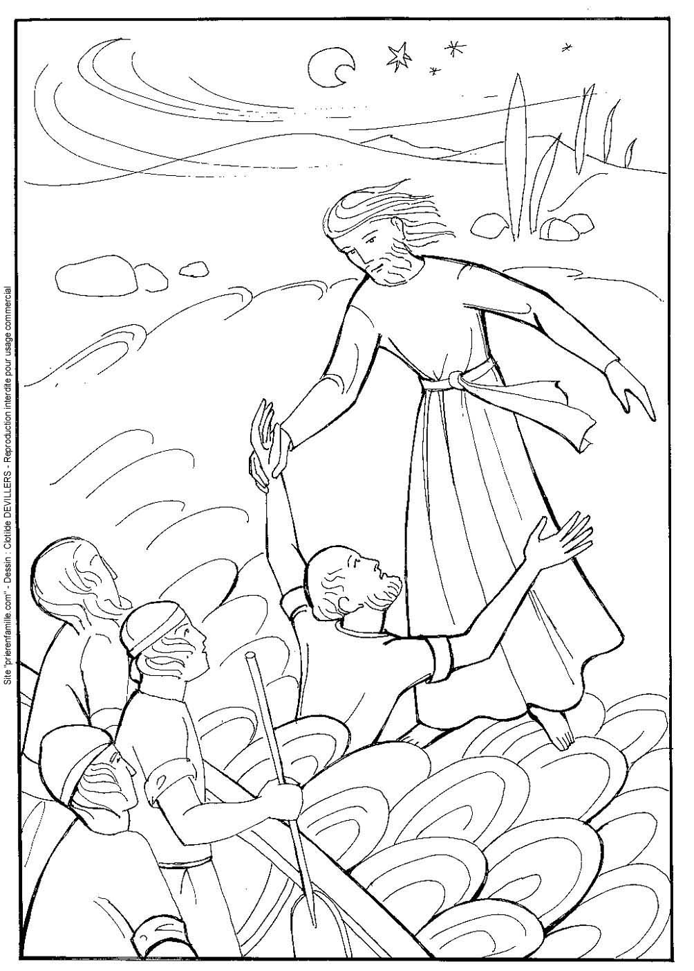

Slide 3
POUR DANSER LA FÊTE (I160)
Oublions la peur, quittons notre deuil
pour danser la fête après la nuit.
Laissons le soleil entrer dans nos vies,
laissons la lumière envahir nos cœurs.
Loin de toi nous avons dansé,
prisonniers de nos rythmes.
Sur tes pas nous avons trouvé
les chemins de la fête.
2. Sans te voir nous avons marché,
prisonniers de nos rêves.
Tu nous montres un chemin de croix
et ta mort devient fête.

Slide 4
Oublions la peur, quittons notre deuil
pour danser la fête après la nuit.
Laissons le soleil entrer dans nos vies,
laissons la lumière envahir nos cœurs.
3. Loin de toi nous avons lutté,
prisonniers de nous-mêmes.
Dans ta mort tu nous as plongés
pour renaître à ta fête.
4. Près de toi nous venons danser,
délivrés de nos rythmes.
Tu nous montres de nouveaux pas
au-delà de nos fêtes.

Slide 5
Kyrie (messe de Saint François Xavier)
1.
Pardonne-moi Seigneur,
j’ai renié ton Nom,
pardonne-moi ; Seigneur,
j’ai quitté ta maison !
J’ai voulu posséder
sans attendre le don,
pardonne-moi
et purifie mon cœur !
Kyrie, eleison, kyrie eleison…
Kyrie, eleison, kyrie eleison.

Slide 7
GLOIRE A DIEU (L188)
Jean-Noël Klinger
Refrain :
Gloire à Dieu et paix sur la terre
aux hommes qu’il aime.
Gloire à Dieu,
merveille pour l’homme,
Alléluia.
1. Nous te louons, nous te louons.
Nous t’acclamons, nous t’acclamons.
2. Nous t’adorons, nous t’adorons.
Nous te chantons, nous te chantons.

Slide 8
Refrain :
Gloire à Dieu et paix sur la terre
aux hommes qu’il aime.
Gloire à Dieu,
merveille pour l’homme,
Alléluia.
3. Agneau de Dieu, agneau de Dieu.
Tu es la paix, tu es la paix.
4. Tu es vivant, tu es vivant.
Tu es l’amour, tu es l’amour.
5. Toi seul es saint,
toi seul es saint.
Toi seul es Dieu, toi seul es Dieu.

Slide 10
Psaume 84
Musique : Michel Wackenheim
FAIS-NOUS VOIR, SEIGNEUR, TON AMOUR, ET DONNE-NOUS TON SALUT.
1. J’écoute : que dira le Seigneur Dieu ?
Ce qu’il dit, c’est la paix pour son peuple et ses fidèles.
Son salut est proche de ceux qui le craignent,
et la gloire habitera notre terre.
FAIS-NOUS VOIR, SEIGNEUR, TON AMOUR, ET DONNE-NOUS TON SALUT.

Slide 11
2. Amour et vérité se rencontrent,
justice et paix s’embrassent;
la vérité germera de la terre
et du ciel se penchera la justice.
FAIS-NOUS VOIR, SEIGNEUR, TON AMOUR, ET DONNE-NOUS TON SALUT.

Slide 12
3. Le Seigneur donnera ses bienfaits,
et notre terre donnera son fruit.
La justice marchera devant lui,
et ses pas traceront le chemin.
FAIS-NOUS VOIR, SEIGNEUR, TON AMOUR, ET DONNE-NOUS TON SALUT.

Slide 14
Alléluia (Jeune Chœur Liturgique)

Slide 15
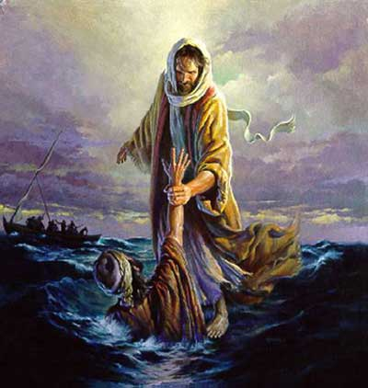
« Seigneur, sauve-moi !
« Homme de peu de foi, pourquoi as-tu douté ? »
« Confiance ! c’est moi ; n’ayez pas peur ! »

Slide 16
Credo
Credo
Credo

Slide 17
« SYMBOLE DES APÔTRES »
Je crois en Dieu, le Père tout-puissant,
Créateur du ciel et de la terre.
Et en Jésus Christ, son fils unique,
notre Seigneur,
qui a été conçu du Saint Esprit,
est né de la Vierge Marie,
a souffert sous Ponce Pilate,
a été crucifié, est mort et a été enseveli,
est descendu aux enfers,
le troisième jour est ressuscité des morts,
est monté aux cieux,
est assis à la droite de Dieu
le Père tout-puissant,
d’où il viendra juger les vivants et les morts.
Je crois en l’Esprit Saint,
à la sainte Église catholique,
à la communion des saints,
à la rémission des péchés,
à la résurrection de la chair,
à la vie éternelle.
Amen

Slide 19
Donne-moi la force d’aimer,
que je sois signe de paix.
Donne-moi la force d’aimer,
que je sois signe d’amour.

Slide 21
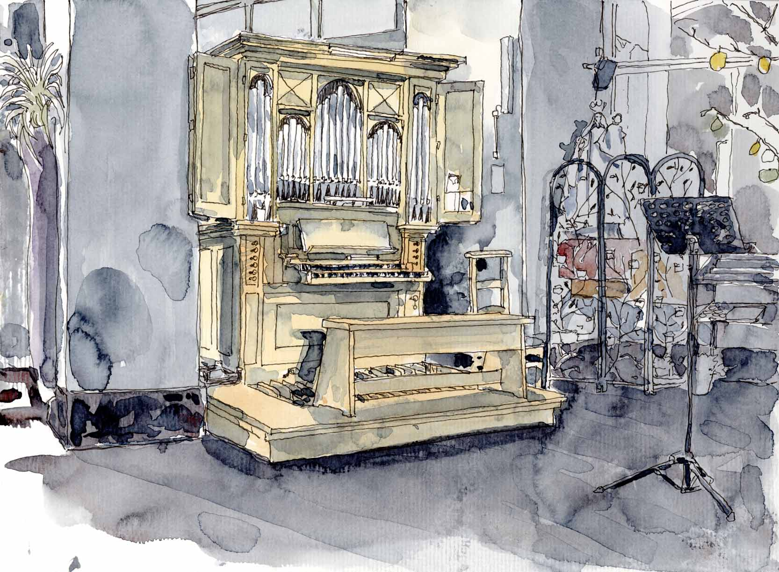

Slide 23
SANCTUS DE F. SCHUBERT.
Refrain.
Sanctus, sanctus, sanctus,
Saint est le Seigneur !
Sanctus, sanctus, sanctus,
Dieu de l’univers !
1.
Ciel et terre sont remplis
de ta gloire immense.
Hosanna, Hosanna
au plus haut des cieux !
2.
Béni soit celui qui vient
au nom du Seigneur !
Hosanna, Hosanna
au plus haut des cieux !

Slide 25
Anamnèse – messe celtique
Laurent Grzybowski / Jo Akepsimas
Il est grand le mystère de la foi.
Nous proclamons ta mort,
Seigneur Jésus,
Amen, amen !
Nous célébrons ta résurrection.
Amen, amen !
Nous attendons ta venue
Dans la gloire,
Amen, amen !

Slide 27
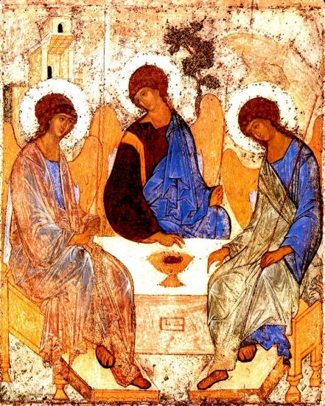

Slide 29
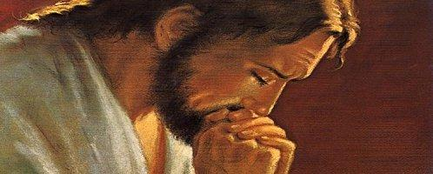

Slide 30
PRIÈRE POUR LA PAIX
Seigneur Jésus Christ, tu as dit à tes apôtres :
« Je vous laisse la paix, je vous donne ma paix » ,
ne regarde pas nos péchés
mais la foi de ton Église :
pour que ta volonté s’accomplisse,
donne-lui toujours cette paix,
et conduis-la vers l’unité parfaite,
Toi qui règnes pour les siècles des siècles.
Amen

Slide 32
AGNEAU DE DIEU DIT DE MOZART
Agneau de Dieu qui enlèves
le péché du monde, Prends pitié de nous,
Seigneur. (bis) Agneau de Dieu qui enlèves
le péché du monde, Prends pitié de nous,
Seigneur. (bis) Agneau de Dieu qui enlèves
le péché du monde, Donne-nous la Paix, Seigneur. (bis)
.

Slide 33
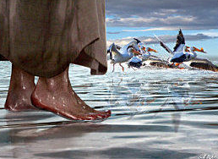
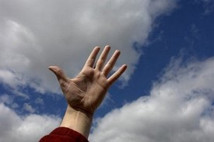

Slide 34
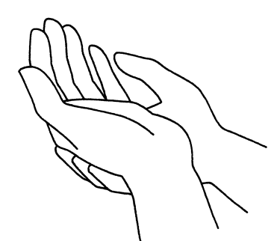
Nous demandons
la grâce d’accueillir
les signes de Jésus
avec une grande foi.

Slide 36
VOUS QUI RECEVEZ
LE CORPS ET LE SANG DU SEIGNEUR
Refrain : Vous qui recevez
le corps et le sang du Seigneur, Célébrez dans la Joie,
la Pâque immortelle !
1 – Il leur a donné un pain céleste, Et l’homme a mangé le pain des anges, Nous avons pris un pain de bénédiction, Le corps immaculé du Christ Sauveur.
2. Il leur a donné le vin de l’immortalité Et l’homme a bu le breuvage du Salut Nous avons goûté à la coupe de bénédiction Le sang précieux du Christ Sauveur.

Slide 37
Refrain : Vous qui recevez
le corps et le sang du Seigneur, Célébrez dans la Joie,
la Pâque immortelle !
3. Nous te rendons grâce,
ô Christ notre Dieu Tu as daigné nous donner part
à ton Corps et à ton Sang Tu as su conquérir nos cœurs
en venant nous visiter Aussi, avec les anges,
nous célébrons
ta victoire sur la mort

Slide 38
Refrain : Vous qui recevez
le corps et le sang du Seigneur, Célébrez dans la Joie,
la Pâque immortelle !
4. Nous annonçons Seigneur, ta mort, Et nous chantons, ô Christ,
ta glorieuse résurrection Tu nous as jugés dignes
du banquet mystique et ineffable Et nous participons dans l’allégresse
à tes dons spirituels.

Slide 39
Vous qui recevez
le corps et le sang du Seigneur, Célébrez dans la Joie,
la Pâque immortelle !
5. Le Verbe qui est dans le sein du Père
Aujourd’hui est manifesté sur la croix.
Il a voulu être mis en terre
comme un simple mortel,
Mais il est ressuscité le troisième jour
et nous a fait le
don de sa grande miséricorde.

Slide 40
Vous qui recevez
le corps et le sang du Seigneur, Célébrez dans la Joie,
la Pâque immortelle !
6. Bénissez le Seigneur
qui a fait de grandes choses Tous les peuples, louez le Seigneur Ô justes, tressaillez d’allégresse
dans le Seigneur Vous qui avez pris le Corps et le Sang
du Christ Sauveur.

Slide 42
RASSEMBLÉS EN UN MÊME CORPS
RASSEMBLÉS EN UN MÊME CORPS
ENTOUREZ LA TABLE DU SEIGNEUR,
RENDEZ GRÂCE À PLEINE VOIX,
FAITES PLACE AUX CHANTS DE JOIE
ALLELU, ALLELU, ALLELU, ALLELULIA !
1. Le Seigneur est mon pasteur
Il me comble de tout bien.
À la source du bonheur
Refait ma jeunesse.

Slide 43
RASSEMBLÉS EN UN MÊME CORPS
ENTOUREZ LA TABLE DU SEIGNEUR,
RENDEZ GRÂCE À PLEINE VOIX,
FAITES PLACE AUX CHANTS DE JOIE
ALLELU, ALLELU, ALLELU, ALLELULIA !
2. Aux ténèbres du ravin
N'a de cesse mon espoir.
Peu m'importe
un long chemin
Je verrai ta gloire.

Slide 44
RASSEMBLÉS EN UN MÊME CORPS
ENTOUREZ LA TABLE DU SEIGNEUR,
RENDEZ GRÂCE À PLEINE VOIX,
FAITES PLACE AUX CHANTS DE JOIE
ALLELU, ALLELU, ALLELU, ALLELULIA !
3. Gai repas nous est servi
De ta main en ta maison.
Tu nous donnes
un pain de vie
Vin nouveau déborde.

Slide 45
RASSEMBLÉS EN UN MÊME CORPS
ENTOUREZ LA TABLE DU SEIGNEUR,
RENDEZ GRÂCE À PLEINE VOIX,
FAITES PLACE AUX CHANTS DE JOIE
ALLELU, ALLELU, ALLELU, ALLELULIA !
4. Les années ont beau s'enfuir
Il tient ferme ton secours.
Et fidèle à rejaillir
Ta bonté m'entoure.

Slide 50
NE RENTREZ PAS CHEZ VOUS COMME AVANT
Ne rentrez pas chez vous comme avant Ne vivez pas chez vous comme avant Changez vos cœurs, chassez vos peurs Vivez en hommes nouveaux.
1. A quoi bon les mots si l'on entend pas A quoi bon les phrases
si l’on se s’écoute pas A quoi bon la joie si l'on accueille pas A quoi bon la vie si l'on aime pas
2. Pourquoi une chanson
si l'on chante pas Pourquoi l'espérance si l’on ne croit pas Pourquoi l'amitié si l'on n'accueille pas Pourquoi dire l'amour si l'on aime pas ?

Slide 51
Ne rentrez pas chez vous comme avant Ne vivez pas chez vous comme avant Changez vos cœurs, chassez vos peurs Vivez en hommes nouveaux.
3. Je vais repartir et je veux te prier Je vais repartir et je veux t'écouter Je vais repartir et je veux te chanter Je vais repartir et je vais t'annoncer

Slide 52
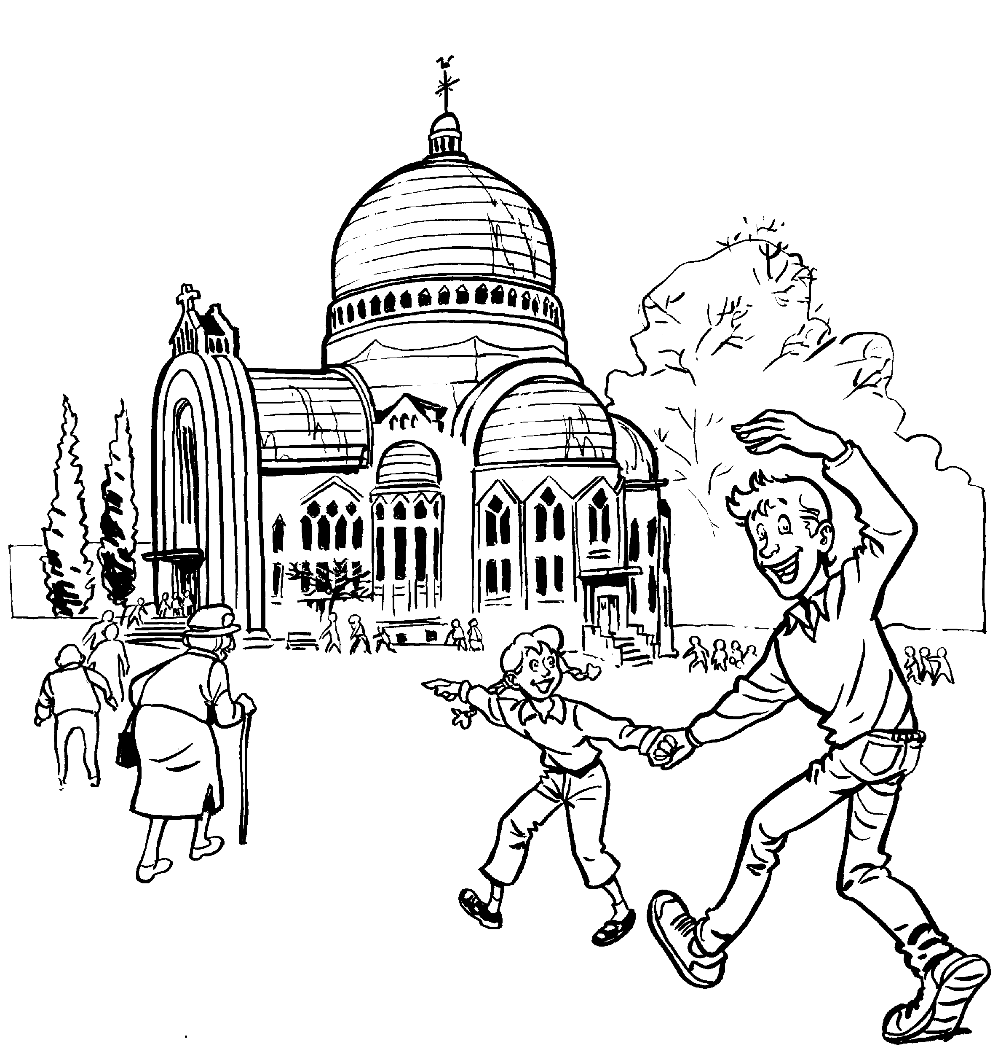
BON DIMANCHE À TOUS !
Les paroles des chants sont disponibles une semaine avant la messe sur notre site internet :
www.chorale-saint-vincent.be

